Slide 1
ORGANIZACJA PRACY ZDALNEJ
I ROZWÓJ PRACOWNIKÓW
PRAKTYCZNE ASPEKTY
Justyna Chmielewska, Hays Poland
Opole, 3 lutego 2021

Slide 2
PRACA ZDALNA kluczowe wyzwania
ORGANIZACJA PRACY POD KĄTEM TECHNICZNYM ORAZ FORMALNO-PRAWNYM
OKREŚLENIE STRATEGII ORAZ JASNYCH CELÓW
SKUTECZNE ZARZĄDZANIE ROZPROSZONYM ZESPOŁEM
UTRZYMANIE ZAANGAŻOWANIA PRACOWNIKÓW
ZAPEWNIENIE ODPOWIEDNICH KOMPETENCJI I ROZWOJU TALENTÓW W ORGANIZACJI
DBANIE O KOMFORT PSYCHICZNY PRACOWNIKÓW

Slide 3
ORGANIZACJA PRACY POD KĄTEM TECHNICZNYM
ORAZ FORMALNO-PRAWNYM
ZAPEWNIENIE ODPOWIEDNIEJ INFRASTRUKTURY IT
ZAPEWNIENIE NARZĘDZI UMOŻLIWIAJĄCYCH SPRAWNĄ KOMUNIKACJĘ
ORGANIZACJA MIEJSC PRACY
W BIURZE SPEŁNIAJĄCA STANDARDY BEZPIECZEŃSTWA
ODPOWIEDNIE ZAPLANOWANIE OBECNOŚCI
W BIURZE
OPRACOWANIE REGULAMINÓW I PROCEDUR HR UMOŻLIWIAJĄCYCH PRACĘ ZDALNĄ
WEWNĘTRZNE
REGULAMINY
PRACY ZDALNEJ

Slide 4
OKREŚLENIE STRATEGII ORAZ JASNYCH CELÓW
DOGŁĘBNA ANALIZA KLUCZOWYCH WSKAŹNIKÓW ORAZ SYTUACJI FIRMY
STWORZENIE STRATEGII ORAZ WYZNACZENIE KONKRETNYCH CELÓW
DLA ORGANIZACJI
ODPOWIEDNIA KOMUNIKACJA
KTO? CO?
KOMU? KIEDY?
JASNO OKREŚLONE CELE DLA PRACOWNIKÓW KAŻDEGO SZCZEBLA
JASNO OKREŚLONE ZASADY MONITOROWANIA REALIZACJI CELÓW
ORAZ ICH EGZEKWOWANIA

Slide 5
SKUTECZNE ZARZĄDZANIE ROZPROSZONYM ZESPOŁEM
JASNO OKREŚLONE CELE I ZASADY PRACY ZDALNEJ
KOMUNIKACJA WZAJEMNYCH OCZEKIWAŃ
PRAKTYKI DOPASOWANE DO SPECYFIKI
I DOJRZAŁOŚCI ZESPOŁU
PORANNE SPOTKANIA ZESPOŁOWE
TYPU KICK- OFF
USTANDARYZOWANY PLAN DZIAŁAŃ NA DANY DZIEŃ
ZADBANIE
O ODPOWIEDNI POZIOM WIEDZY ORAZ UMIEJĘTNOŚCI WSZYSTKICH CZŁONKÓW ZESPOŁU
DAWANIE DOBREGO PRZYKŁADU CZŁONKOM ZESPOŁU

Slide 6
UTRZYMANIE ZAANGAŻOWANIA PRACOWNIKÓW
JASNO OKREŚLONA STRATEGIA
I MISJA ORGANIZACJI
CODZIENNY KONTAKT
W TYM NIEFORMALNE SPOTKANIA ONLINE
ZADBANIE
O POCZUCIE PRZYNALEŻNOŚCI
DO ORGANIZACJI I ZESPOŁU
JASNY
PODZIAŁ ZADAŃ
W ZESPOLE
ANGAŻOWANIE PRACOWNIKÓW
W NOWE INICJATYWY
ZAPEWNIENIE SZKOLEŃ
I MOŻLIWOŚCI ROZWOJU
W FORMIE ZDALNEJ

Slide 7
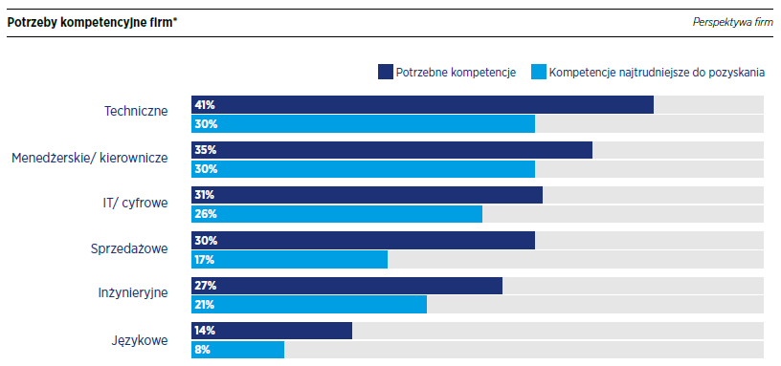
ZAPEWNIENIE ODPOWIEDNICH KOMPETENCJI
I ROZWOJU TALENTÓW W ORGANIZACJI
*Najczęściej wskazywane. Procenty nie sumują się do 100, ponieważ możliwe było zaznaczenie więcej niż jednej odpowiedzi.
Źródło: Raport płacowy 2021, Hays Poland.

Slide 8
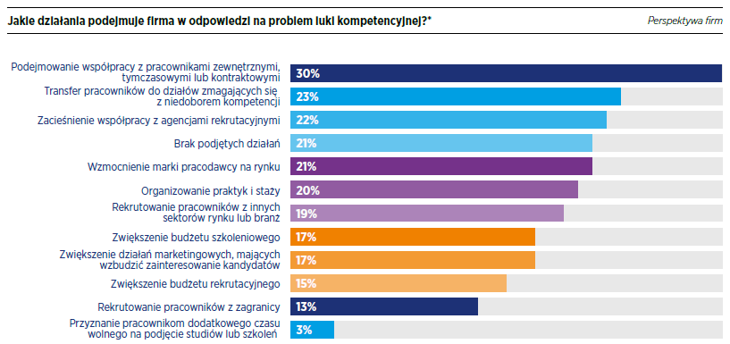
ZAPEWNIENIE ODPOWIEDNICH KOMPETENCJI
I ROZWOJU TALENTÓW W ORGANIZACJI
*Procenty nie sumują się do 100, ponieważ możliwe było zaznaczenie więcej niż jednej odpowiedzi.
Źródło: Raport płacowy 2021, Hays Poland.

Slide 9
ZAPEWNIENIE ODPOWIEDNICH KOMPETENCJI
I ROZWOJU TALENTÓW W ORGANIZACJI
DOSTOSOWANIE PROGRAMÓW SZKOLENIOWYCH
DO FORMY ZDALNEJ
ANALIZA KOMPETENCJI NIEZBĘDNYCH FIRMIE
W NOWEJ NORMALNOŚCI
IDENTYFIKACJA
LUK KOMPETENCJI W ORGANIZACJI
ROZWÓJ KOMPETENCJI CYFROWYCH
W KAŻDYM OBSZARZE SPECJALIZACYJNYM
WSPIERANIE ROZWOJU
UNIWERSALNYCH KOMPETENCJI MIĘKKICH
ZATRZYMANIE TALENTÓW
POPRZEZ MOŻLIWOŚĆ PRZEKWALIFIKOWANIA

Slide 10
DBANIE O KOMFORT PSYCHICZNY PRACOWNIKÓW
DOSTĘPNOŚĆ MENEDŻERA
DLA CZŁONKÓW ZESPOŁU
EMPATIA
I OTWARTOŚĆ
NA WYZWANIA, Z JAKIMI MIERZĄ SIĘ PRACOWNICY
REGULARNE NIEFORMALNE
SPOTKANIA
ZESPOŁOWE
DODATKOWE INICJATYWY INTEGRUJĄCE CZŁONKÓW ZESPOŁU
SZKOLENIA Z ZAKRESU WELLBEING WSPARCIE PSYCHOLOGICZNE

Slide 11
JAK ODNALEŹĆ SIĘ JAKO PRACODAWCA
W NOWEJ RZECZYWISTOŚCI?
INDYWIDUALNE
PODEJŚCIE

Slide 12
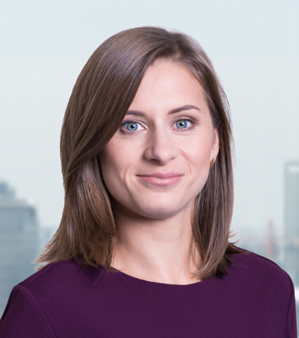
DZIĘKUJĘ ZA UWAGĘ
ZAPRASZAM DO KONTAKTU
JUSTYNA CHMIELEWSKA
EXECUTIVE MANAGER
HAYS POLAND
chmielewska@hays.pl
+48 661 522 858
hays.pl

